Slide 1
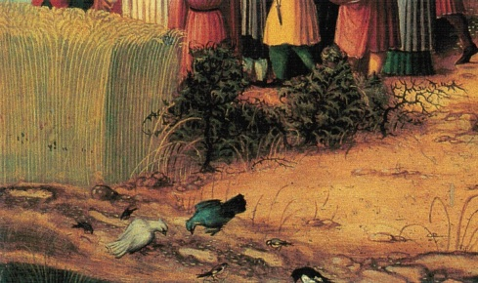
Domingo 14º / Tiempo Ordinario – A
Decía Jesús:
“Salió un sembrador a sembrar.
Al sembrar un poco cayó al borde del camino;
Vinieron los pájaros y se lo comieron.

Slide 2
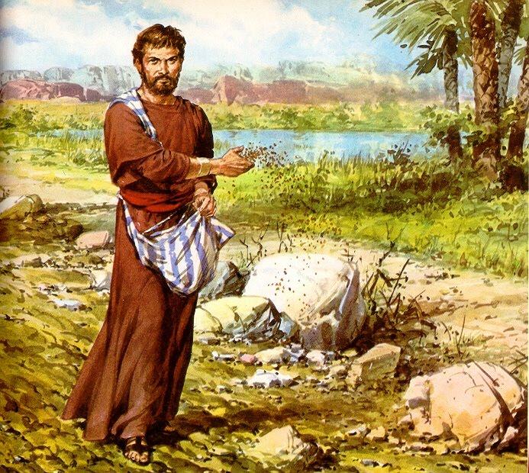
Otro poco cayó en terreno pedregoso, donde apenas tenía tierra, y como la tierra no era profunda,
brotó en seguida; pero en cuanto salió el sol
se abrasó y por falta de raíz, se secó.

Slide 3
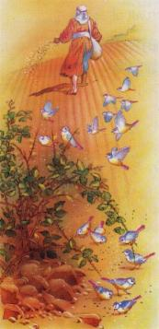
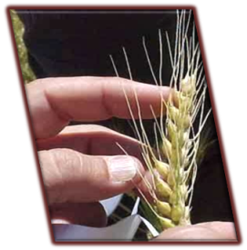
Otro poco cayó entre zarzas, que crecieron y la ahogaron.
El resto cayó en tierra buena y dio grano:
unos ciento, otros sesenta, otros treinta.
El que tenga oídos, que oiga”. (Mt 13, 3-9)

Slide 4
“El que tenga oídos para oír, que oiga”.
¿En qué hemos de fijarnos?
¿En el sembrador? ¿En la semilla?
¿En los diferentes terrenos?

Slide 5
La parábola del sembrador es conocida
por todos los cristianos.
En ella se habla de la tierra donde se siembra.
Y se habla también del Sembrador.
Se insiste:
en su generosidad
confianza,
en su esperanza.
Esparce la semilla generosamente,
en todo el terreno, aunque parezca improductivo.

Slide 6
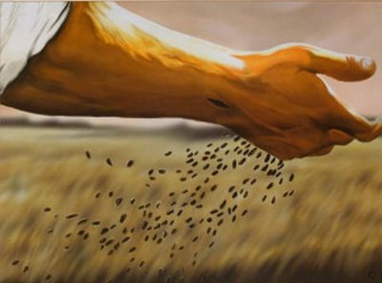
Nuestra tarea es sembrar, no cosechar.
No hemos de vivir pendientes de los resultados.
No nos ha de preocupar la eficacia
ni el éxito inmediato.

Slide 7
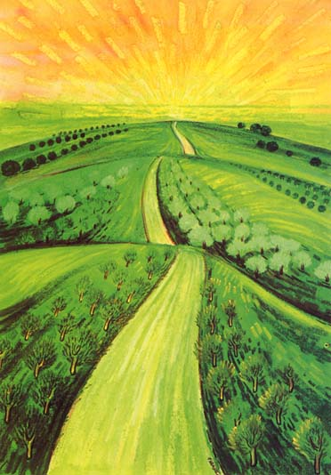
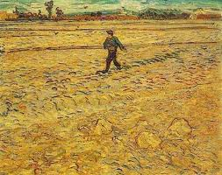
Después de siglos de expansión religiosa
y gran poder social,
los cristianos
hemos de recuperar en primer lugar
el gesto humilde del Sembrador.
Olvidar la lógica del que “cosecha”,
que sale siempre a recoger frutos.
¡Hemos de entrar en la lógica paciente
de quien siembra un futuro mejor!

Slide 8
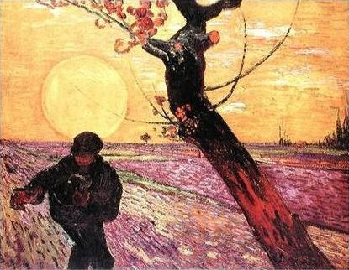
LA SIEMBRA Y EL SEMBRADOR
Dos realidades
a tener en cuenta

Slide 9
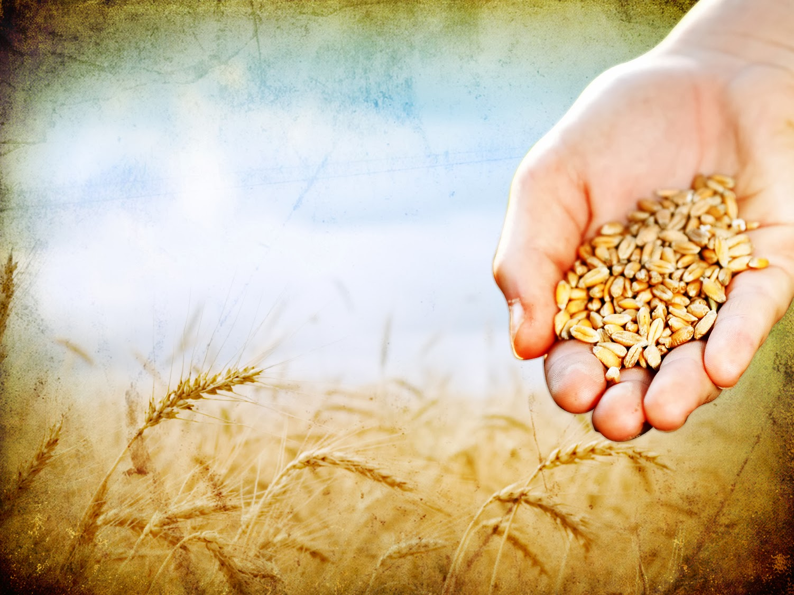
Tú, sembrador,
has de conocer el terreno
y las semillas,
has de estar atento
a los cambios del clima
y de las estaciones.

Slide 10
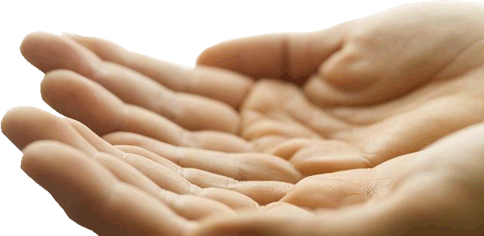
Pero, sobre todo, has de tener
una paciencia a prueba de desaliento.
Sembrar es siempre apostar por la esperanza.

Slide 11
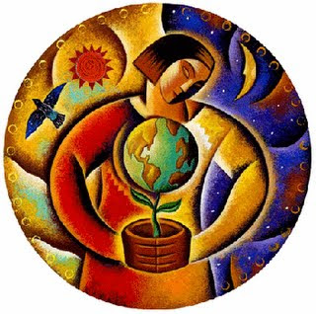
Un sembrador fue a sembrar
lo mejor de su semilla:
Parte caía en el surco;
parte en la orilla.
La primera daba fruto
porque el agua le asistía;
la segunda se agostaba y se moría.
El Sembrador que sembraba
desde el comienzo sabía
que dependía del suelo
la suerte de la semilla.
Y sabía el Sembrador
que el fruto tiene razones
en los motivos
que mueven los corazones.
Ni es culpa del sembrador
ni es culpa de la semilla:
La culpa estaba en el hombre
y en cómo la recibía.

Slide 12
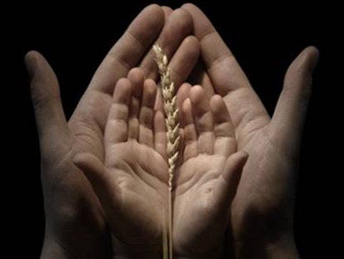
El terreno
donde se siembra

Slide 13
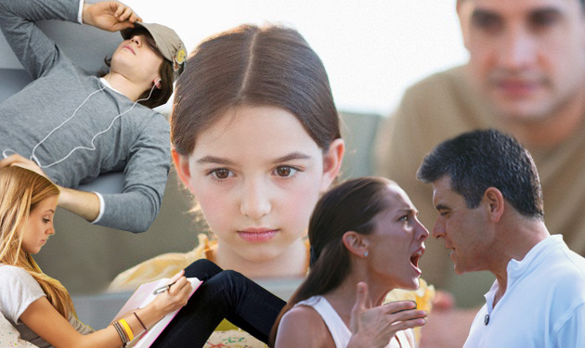
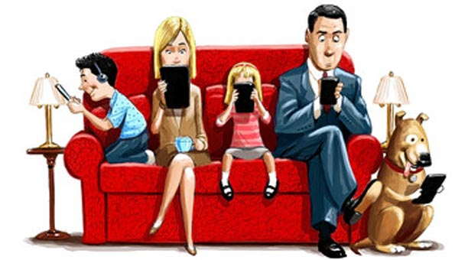
En la familia se siembra
la semilla de los valores y los ideales.
Pero también…

Slide 14
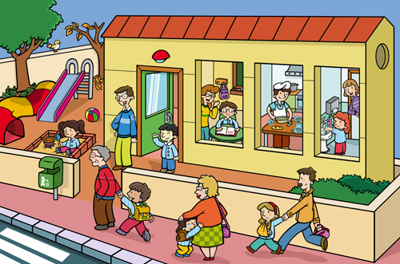
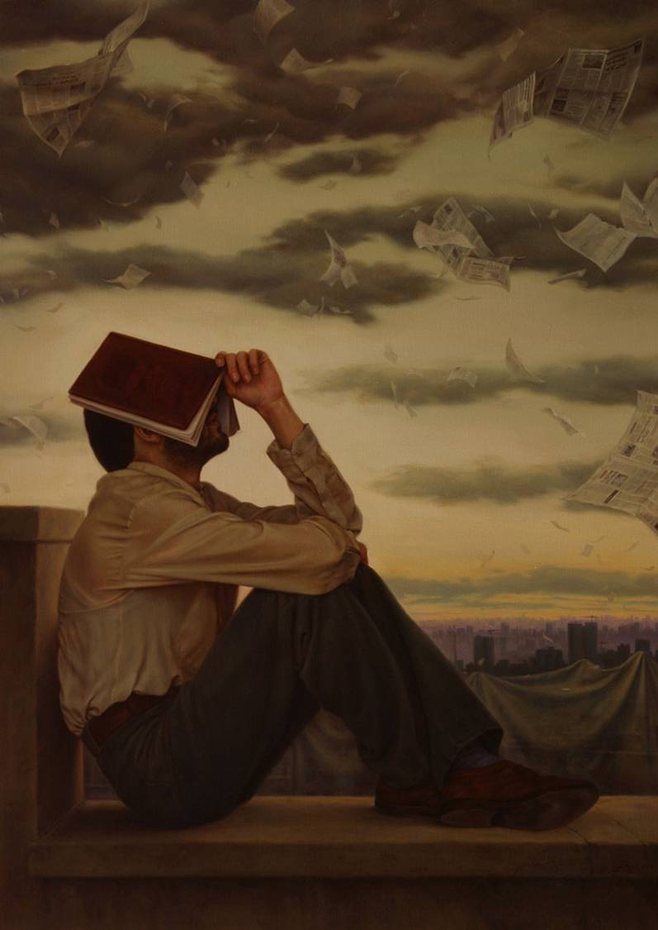
… Se siembra
en la escuela.

Slide 15
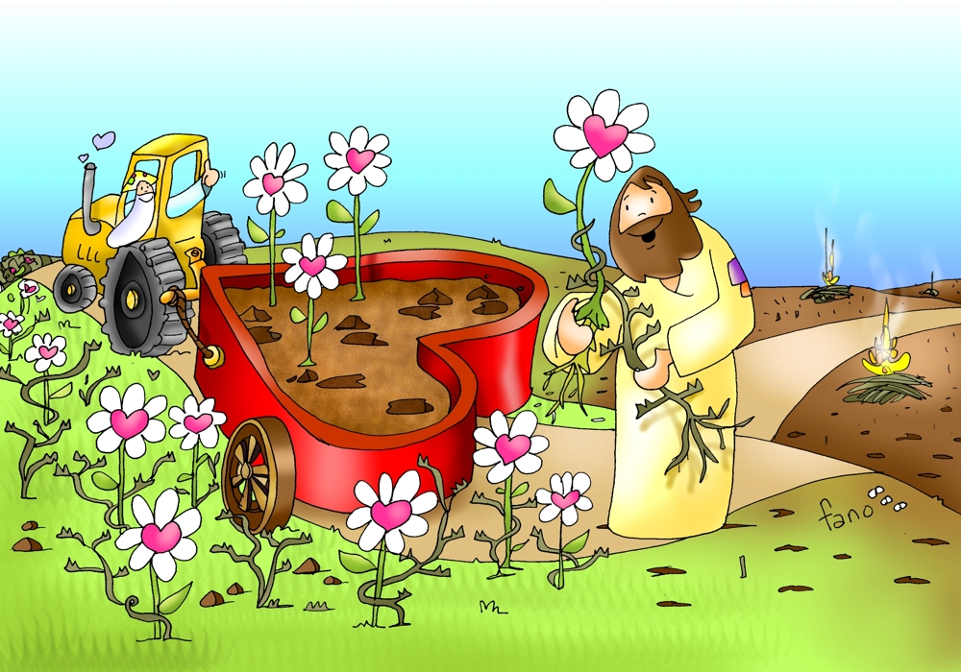
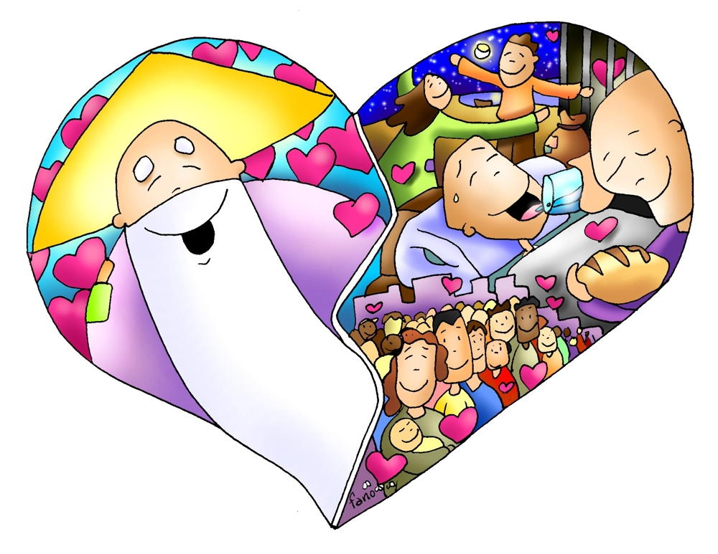
En la Iglesia
también se siembra

Slide 16
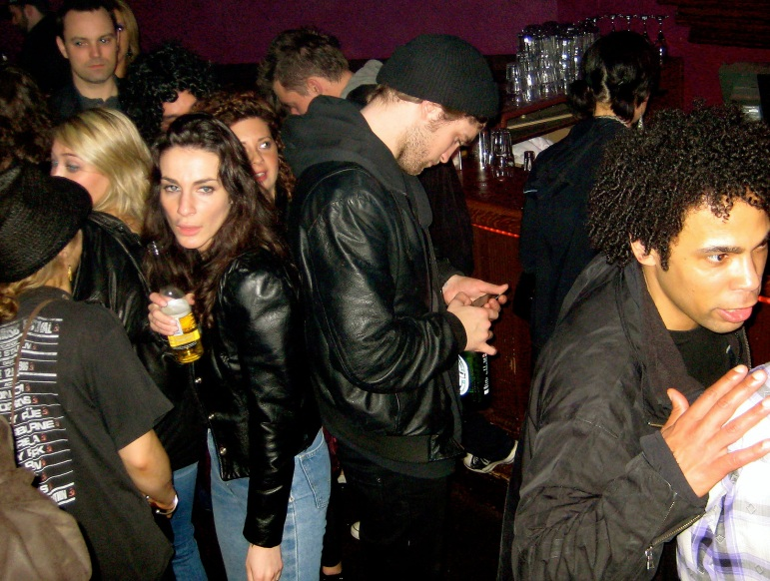
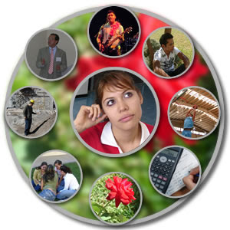
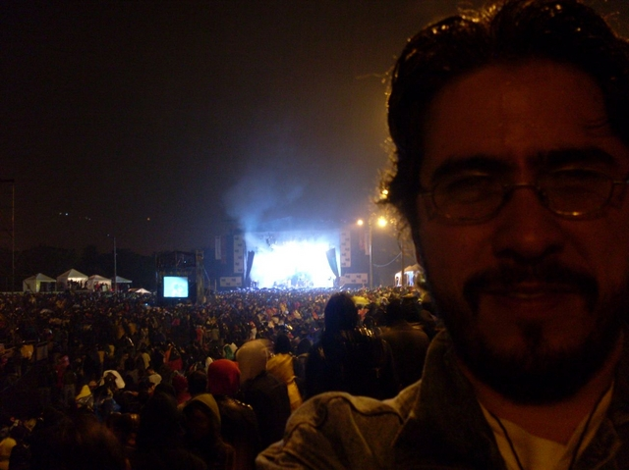
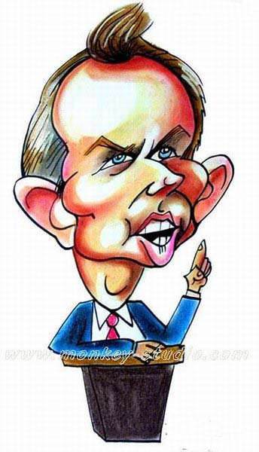
y en los ambientes

Slide 17
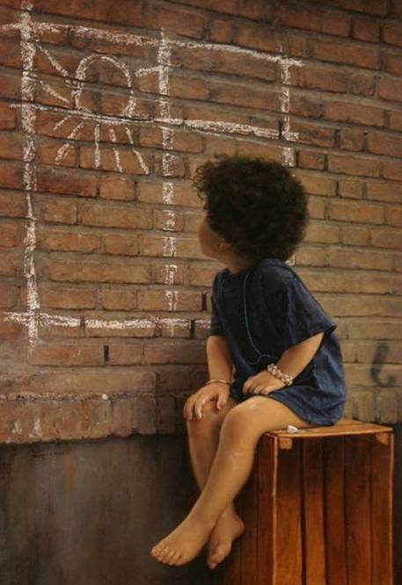
Con sembradores,
tan distintos
no siempre
se obtienen
buenas
cosechas.

Slide 18
Existe un super-Sembrador.
Pero no siempre es fácil
abrir los ojos y los oídos para descubrirlo
en medio de la algarabía de este mundo.

Slide 19
Un sembrador fue a sembrar
lo mejor de su semilla:
Parte caía en el surco;
parte en la orilla.
La primera daba fruto
porque el agua le asistía;
la segunda se agostaba y se moría.
Ni es culpa del sembrador
ni es culpa de la semilla:
La culpa estaba en el hombre
y en cómo la recibía.
El Sembrador que sembraba
desde el comienzo sabía
que dependía del suelo
la suerte de la semilla.
Y sabía el Sembrador
que el fruto tiene razones
en los motivos
que mueven los corazones.

